Slide 2

Interaktiver Stadtrundgang
Die Augsburger Stadtführer-App
Aux2Go

Slide 3
Schuljahr 2014/15
Wahl des P-Seminars
Berufsfindung und Studienorientierung
Erste Vorstellung des Konzepts
Programmier-workshop bei Prof. Haunstetter
Q11/1
Q11/2
Ausarbeitung des Konzepts und Aufgaben-verteilung
Stadtführung mit Fr. Thieme
Die App nimmt Gestalt an! → Bilder, Texte, Audiodateien
Q12/1
Italienische Stadtführung für Austauschschüler aus Ferrara
Fertigstellung der App

Slide 4
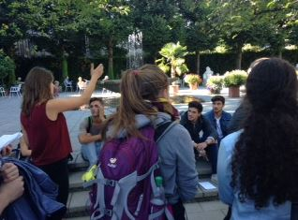
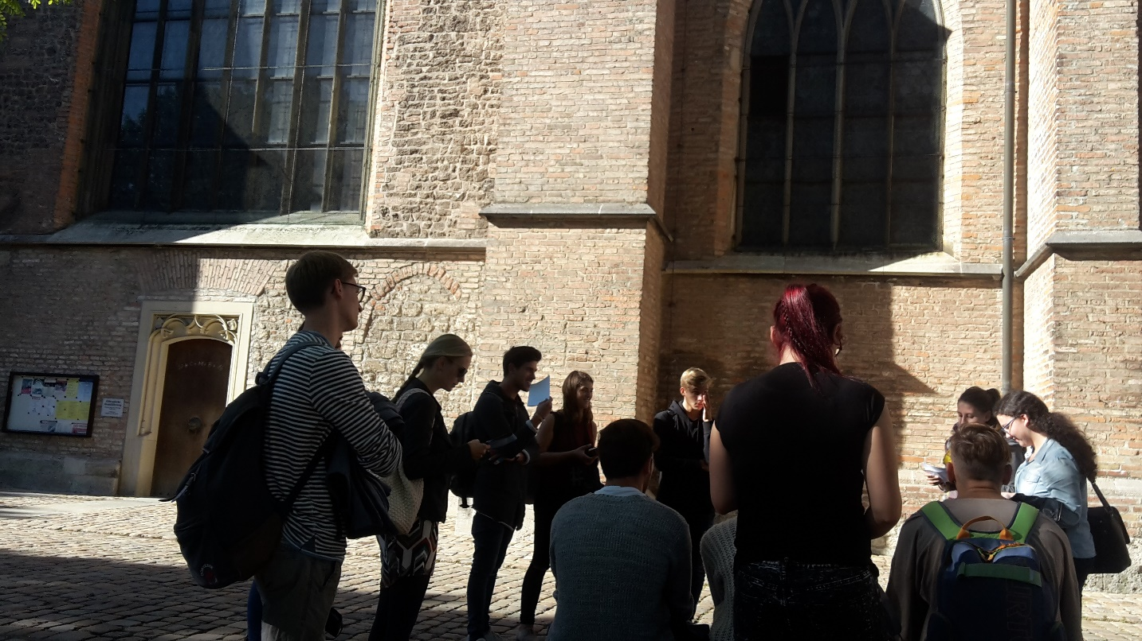
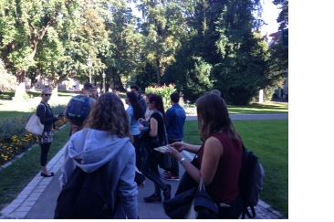
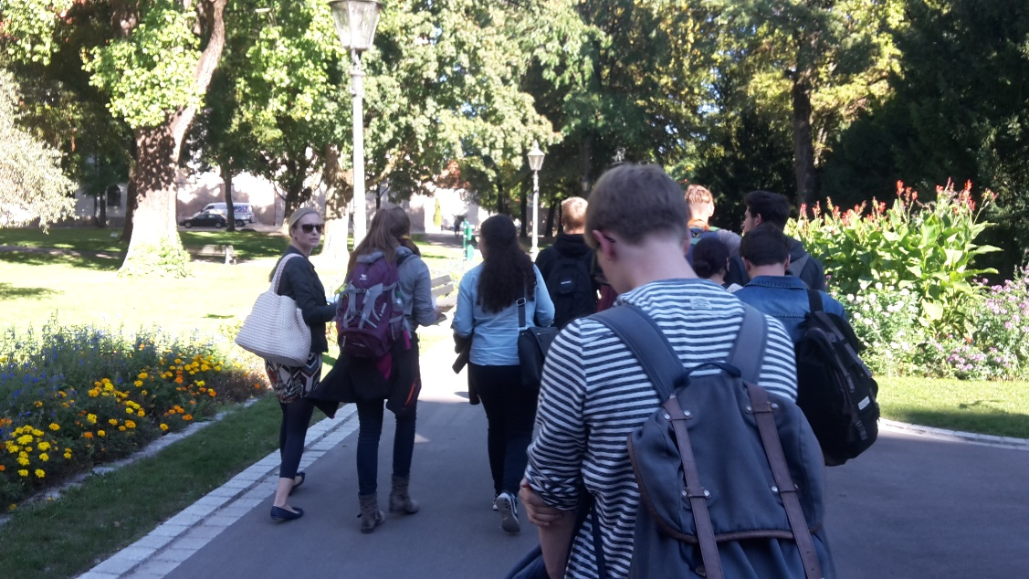
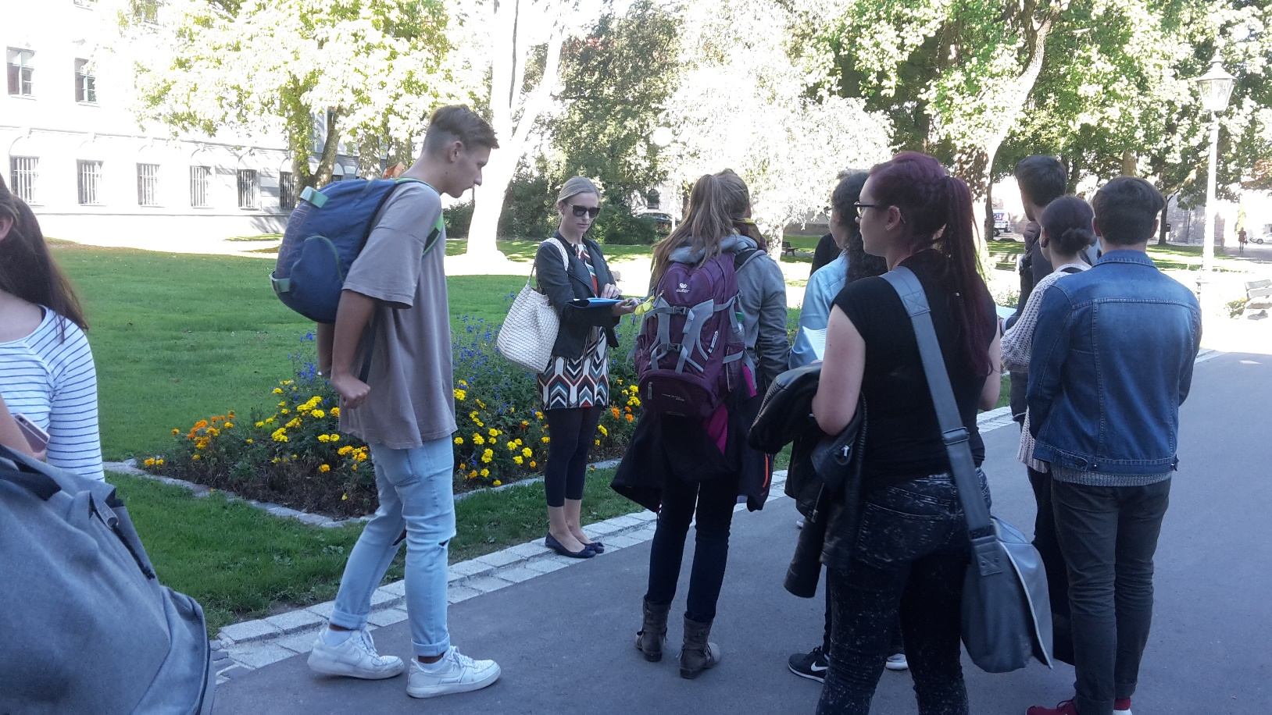
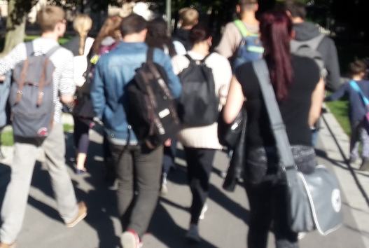
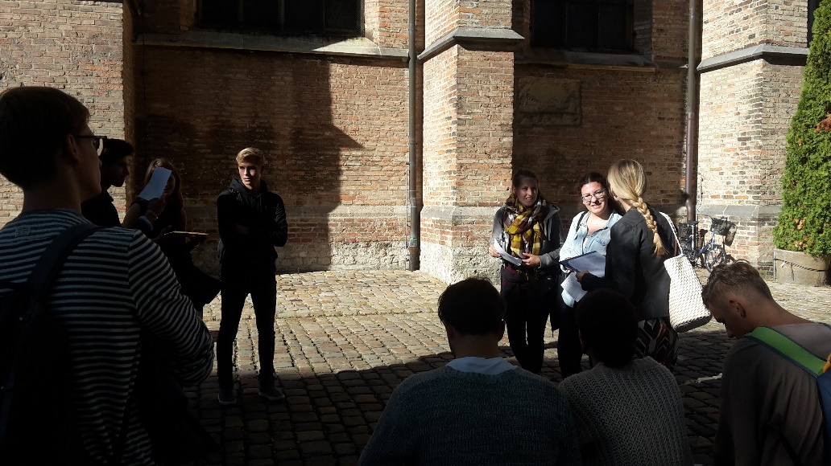
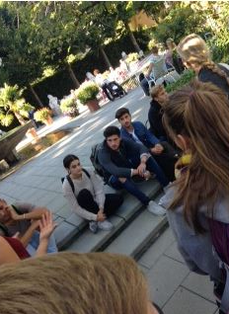

Slide 5


Aux2Go – Idee und Konzept
ein moderner Reiseführer für junge Menschen → Aktualisierbarkeit
zeitgemäße und nicht lehrbuchhafte Sprache
Auflockerung durch Audiomaterial
Vielfältige Routenauswahl je nach Interessenslage → freie Gestaltung des Aufenthalts

Slide 6
Was muss in die App? | Sponsoren? | Technische Umsetzung | Besonderheiten in Augsburg
Bilder Videos Route Sprachausgabe Stadtplan / GPS Bewertungssystem mit Datenbank MTG | Cafés Hotels Lech-Werke Aldi Stadtwerke PSD-Bank Goethe Institut Dante A. Pausenverkauf | Sprachausgabe: Schnitt: Tobias F. Italienisch: Franzi Texte: Anna, Lina, Severin, Giulia, Vivien Deutsch: Stefan Texte: Kathrin, Lucas, Fabian Bilder: Martin, Jolanda, Lajla Layout & kreative Gestaltung Tobias A., Svenja Programmierung: Tobias A. ? Logo: Anna, Franzi, Lina (+Rest) Hilfe: Hr. Aulbach Prof. Haunstetter Prof. Nik Klever R. Thieme Jekic Franzis Frau Clemens Schmitt / Schmidt (?) | Steinerne Mann Maxstraße A. Puppenkiste Stadtmauer Theater Zoo/ Botanischer-Garten Lamm Café’s Henry’s Pow-Wow Öffentliche Toiletten Hotels, etc. Fame/Pharao/Bar-Rafaeli Cube, PM, Kantine, Touch, Kesselhaus, Rofa, Ostwerk, Freilichtbühne Schwimmen: Baggersee Eiskanal Ilsesee Wertach Luftbad Museen: TIM Römisches Museum Welser-Museum Fuggerei Brechthaus Friedensfest Plärrer Restaurants Kurt-Frenzel-Stadion Altstadt Mozarthaus Dom Thalia Kino Haunstetten (Eislaufen)
Werbung:
HBF Flyer (Maxis Vater Google) Andere Schulen Facebook Instagram Touristeninfos

Slide 7
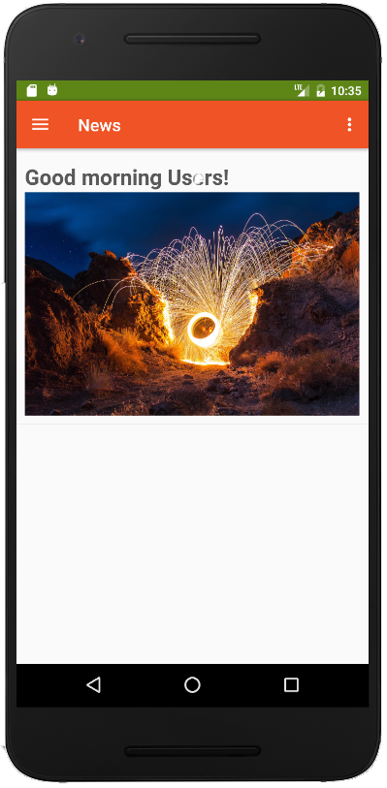
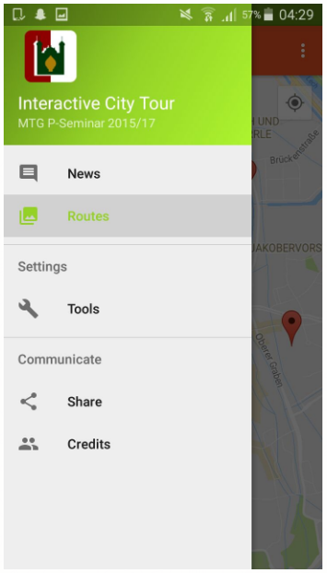
Aux2go – Interface und Erscheinungsbild
Unter Settings ist die Sprache einstellbar

Slide 8
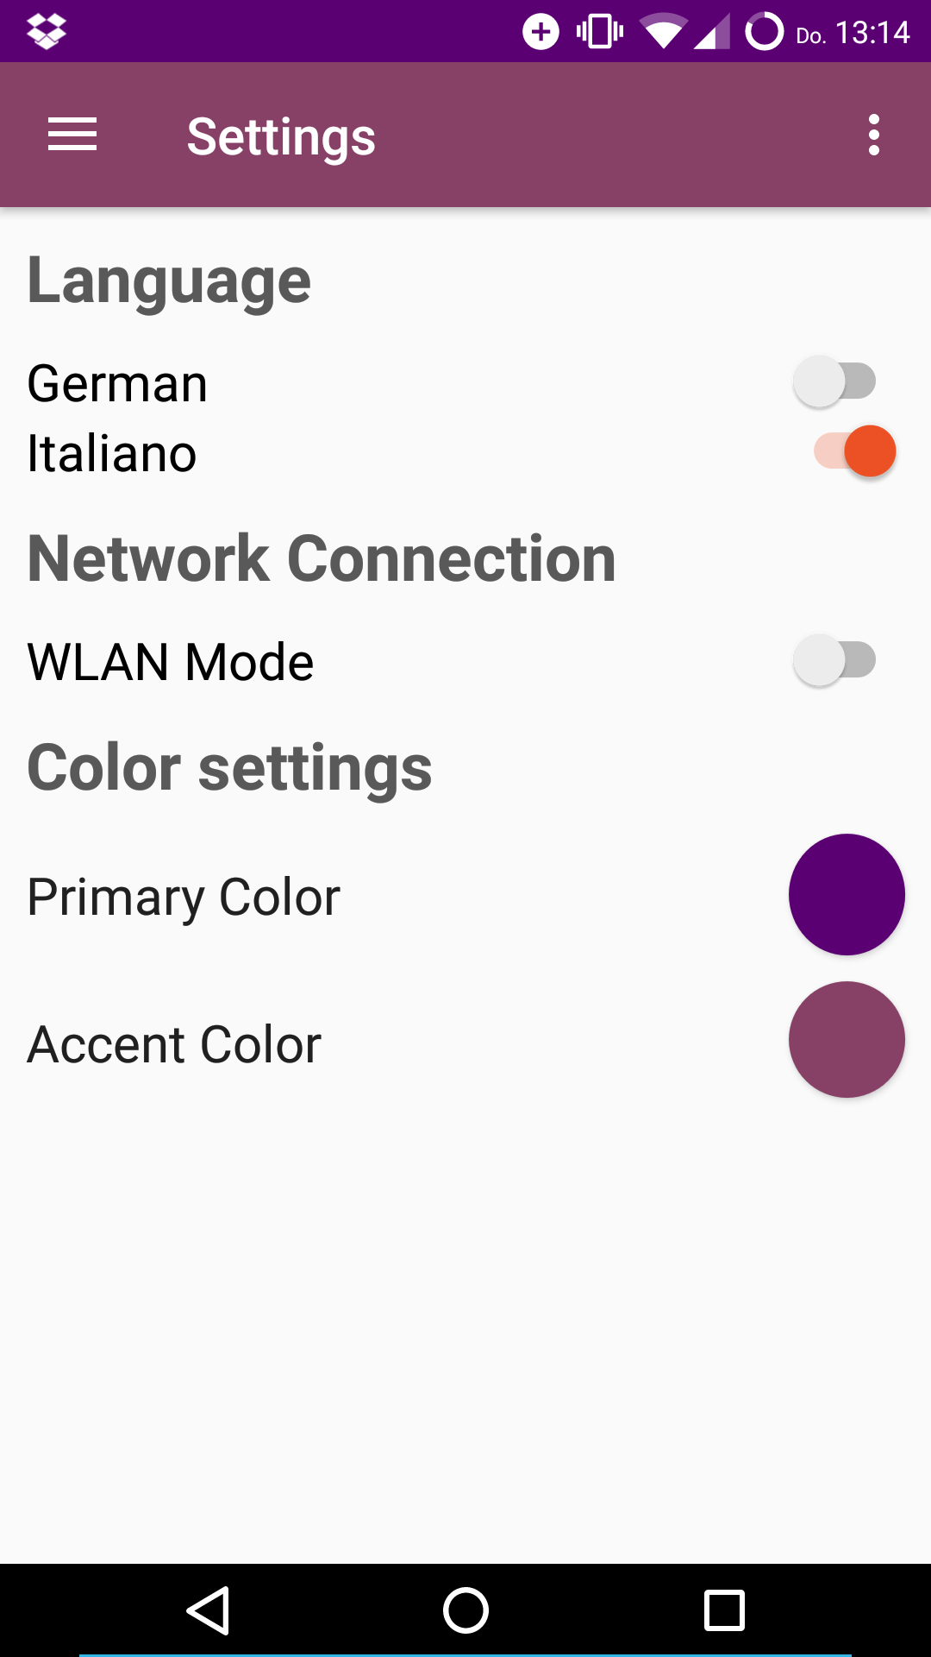
Aux2Go – Settings
Alle Informationen sind auf deutsch und italienisch verfügbar

Slide 9
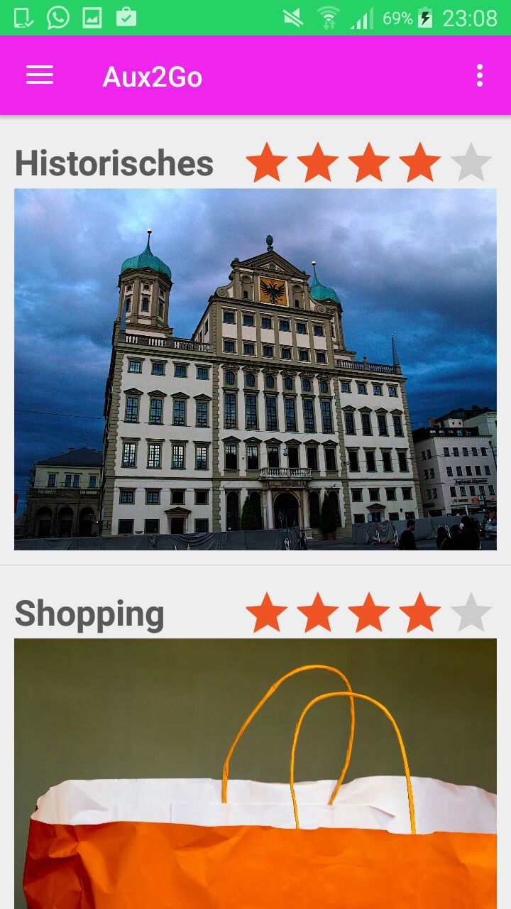
Aux2Go – Interface und Erscheinungsbild
Die Farbgebung der Oberfläche kann angepasst werden

Slide 10
Aux2Go – Interface und Erscheinungsbild
Je nach Interesse stehen verschiedene Routen zur Auswahl

Slide 11
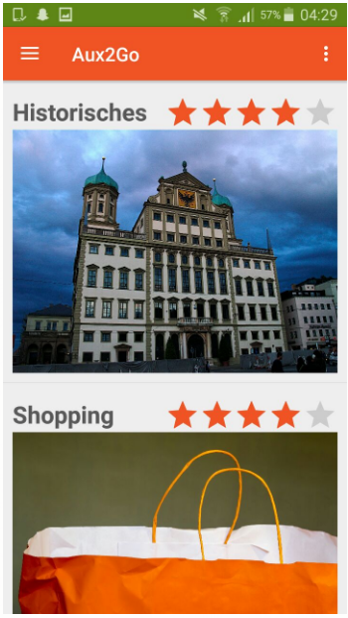
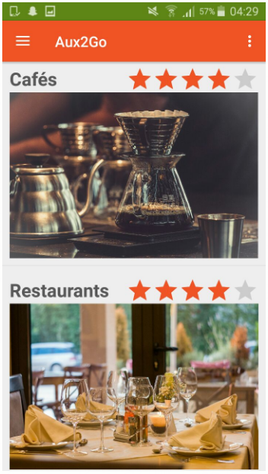
Aux2Go – Die Routen
Zur Auswahl stehen:
Historisches (Rathaus, Dom,…)
Cafés (Brecht Bistro, Samocca,…)
Restaurants (Ratskeller, Beißer Burger,…)
Nachtleben (Bar Raphaeli, Lamm,…)
Aktivitäten (Christkindlesmarkt, Kahnfahrt,…)

Slide 12
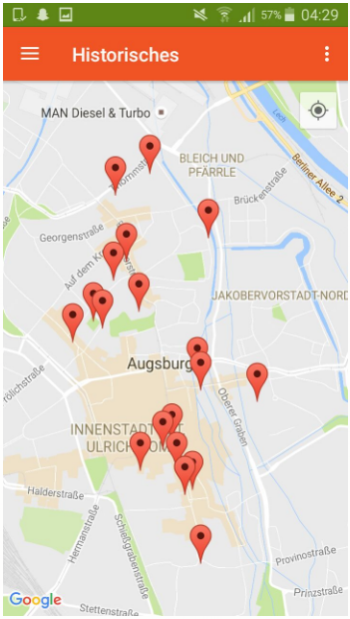
Aux2Go – Die Stationen
Auf jeder Route gibt es mehrere Stationen, also interessante Wegpunkte

Slide 13
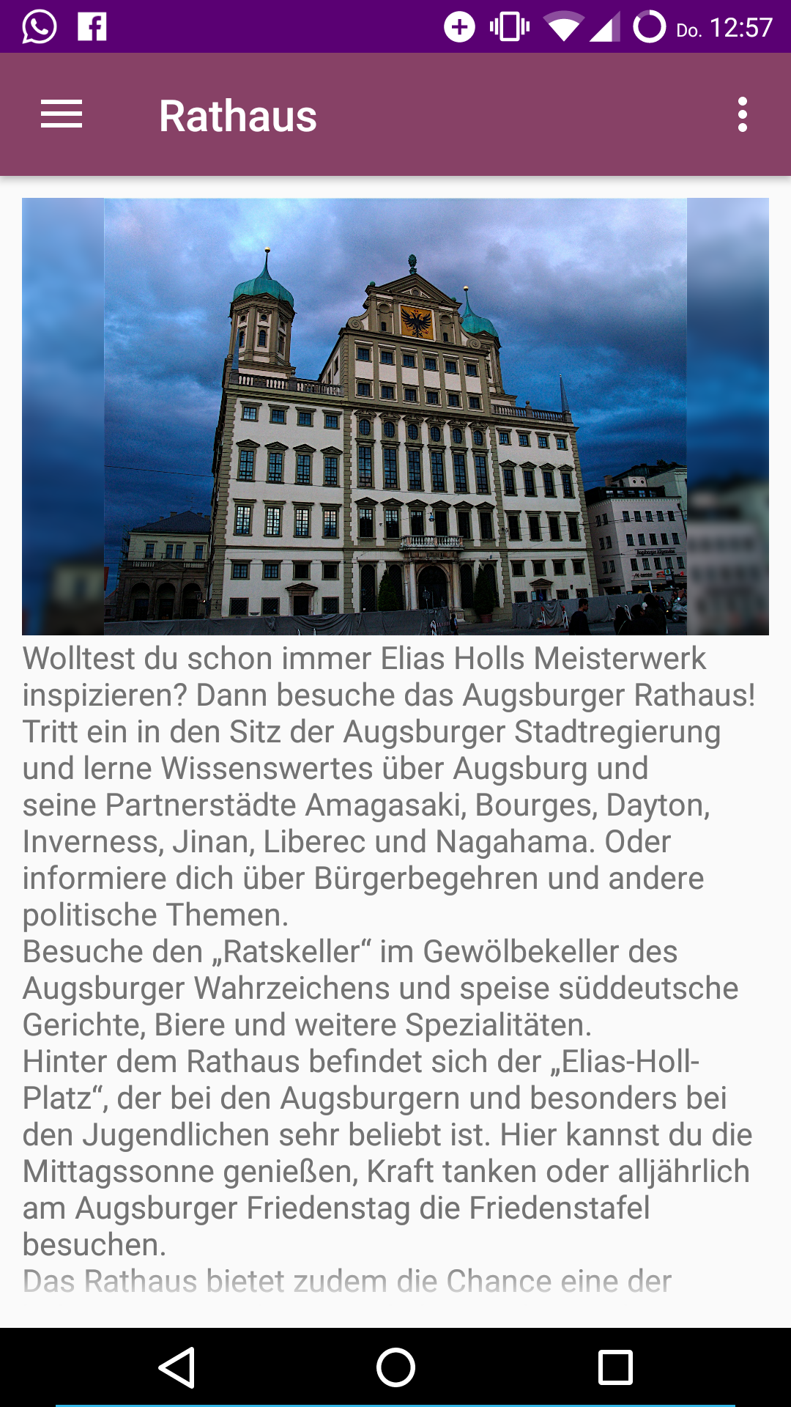

Aux2Go – Beispiel: Das Rathaus
Ein Klick auf das Bild genügt!

Slide 14
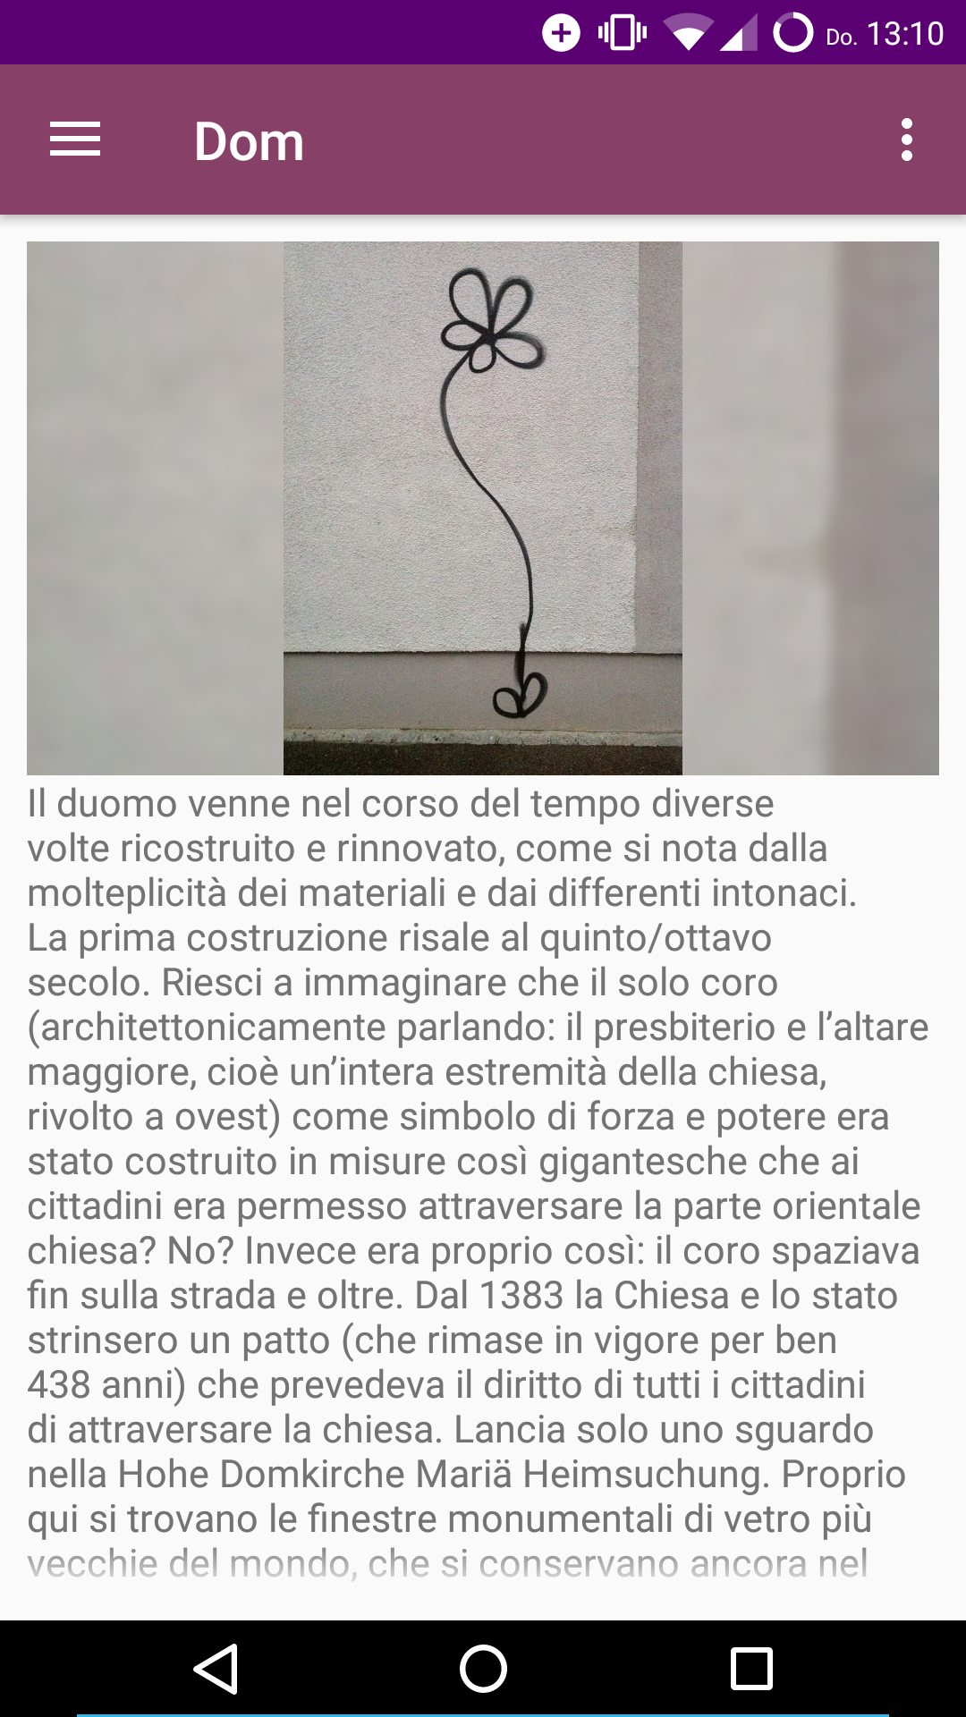
Aux2Go – Beispiel: Die Augsburgblume
Ein Klick auf das Bild genügt!

Slide 15
Einige technische Aspekte
Drei Programmiersprachen, fünf Kontaktstellen, unzählige schlaflose Nächte

Slide 16
Aux2Go – technische Grundlagen
Server
Request
Request
Response
Response
SD- Card
Open Files On Request
Client
Database
Save Server Content
Request
Response
GPS-Sensor

Slide 17
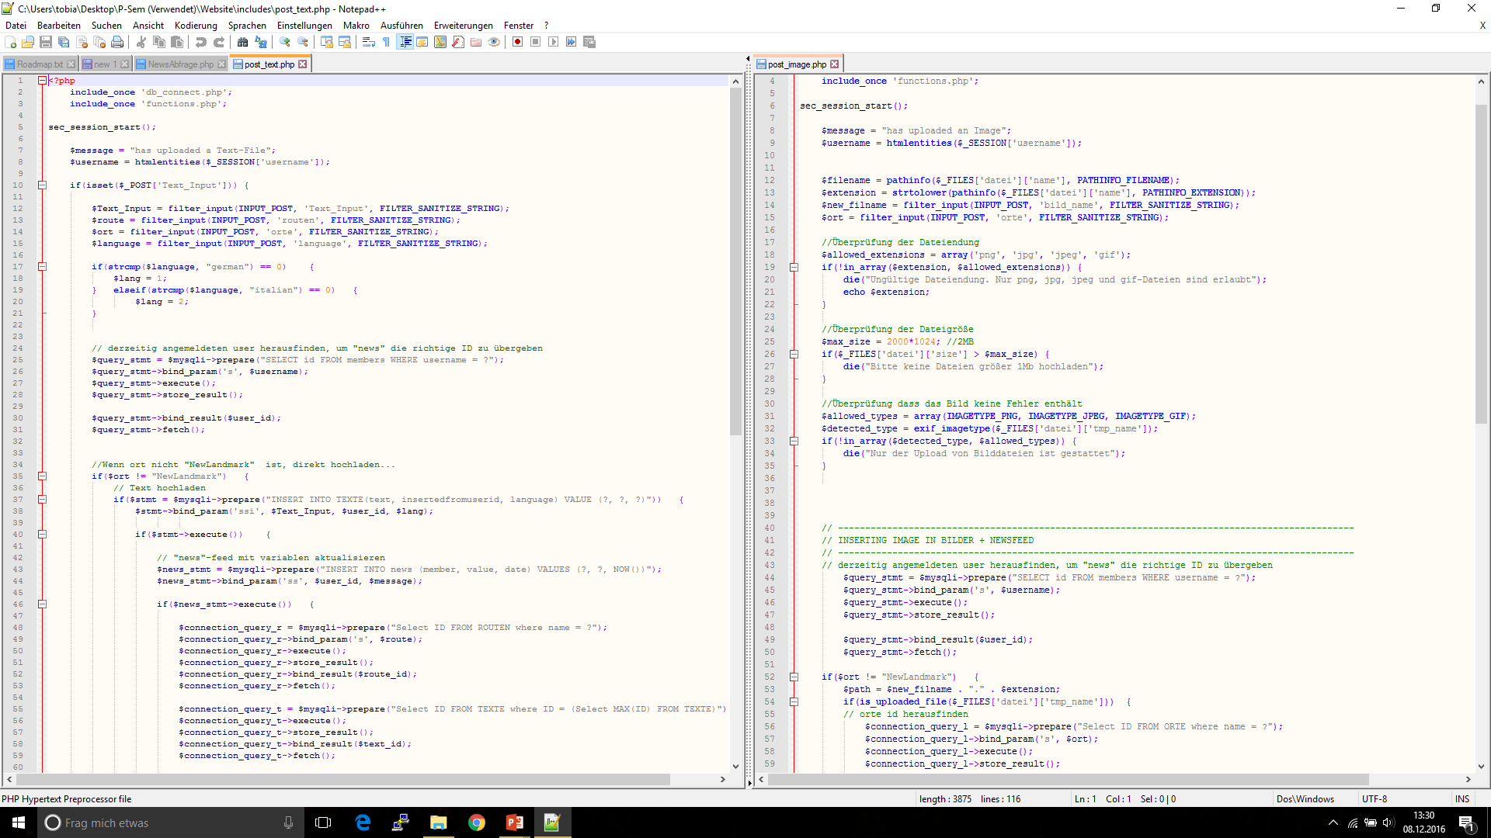
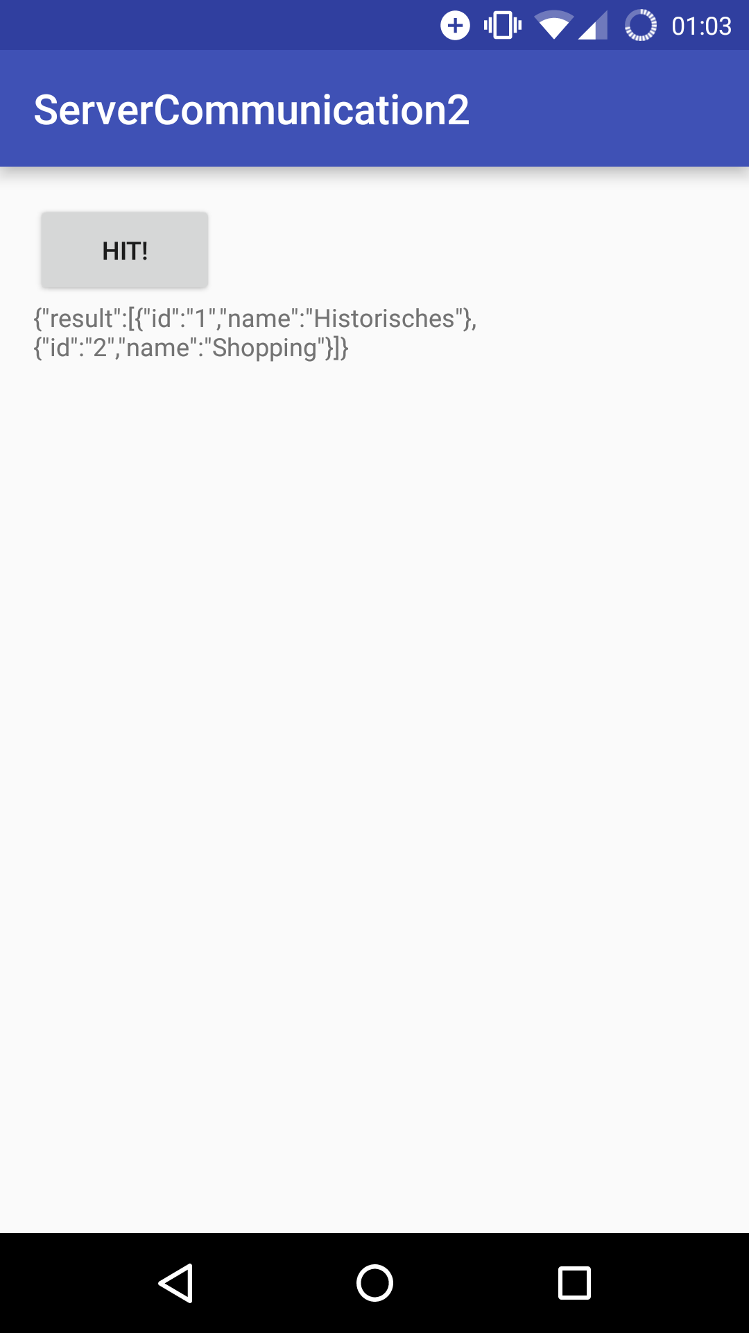
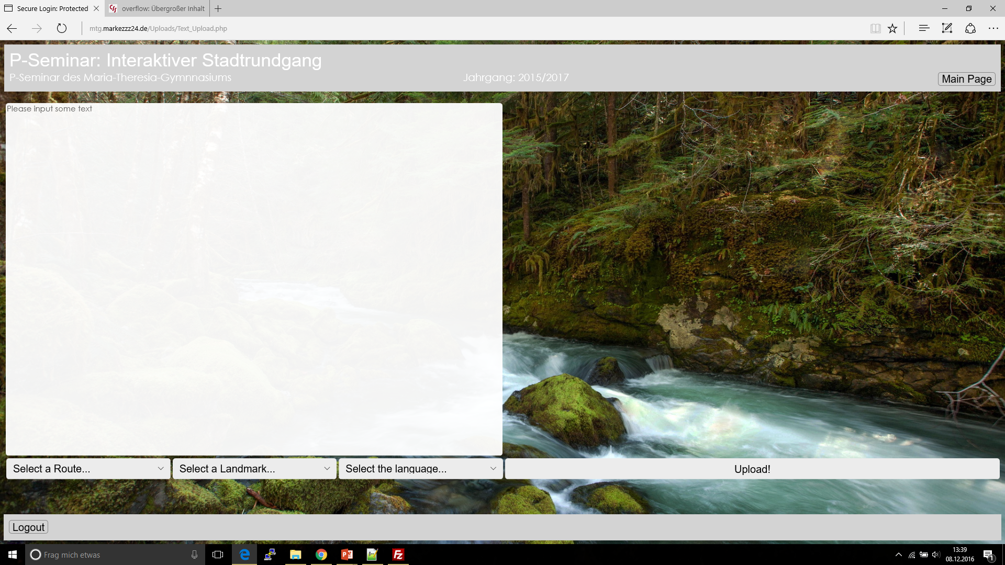
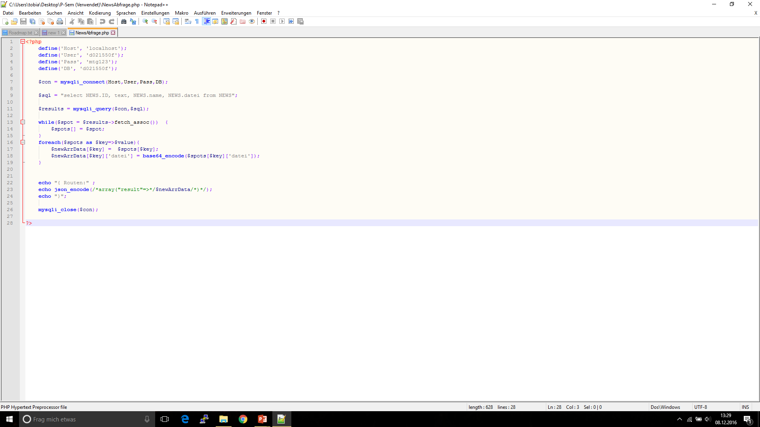
Aux2Go – Erster „Durchbruch“

Slide 18
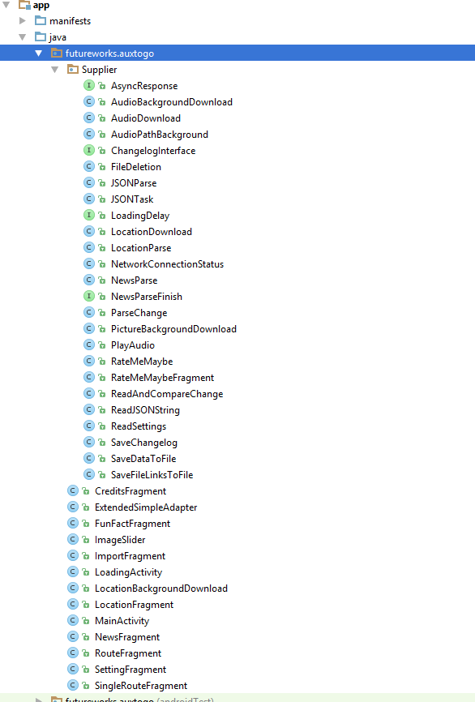
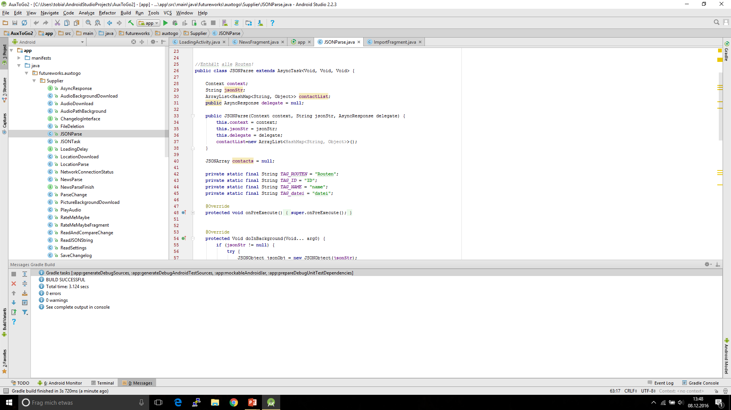
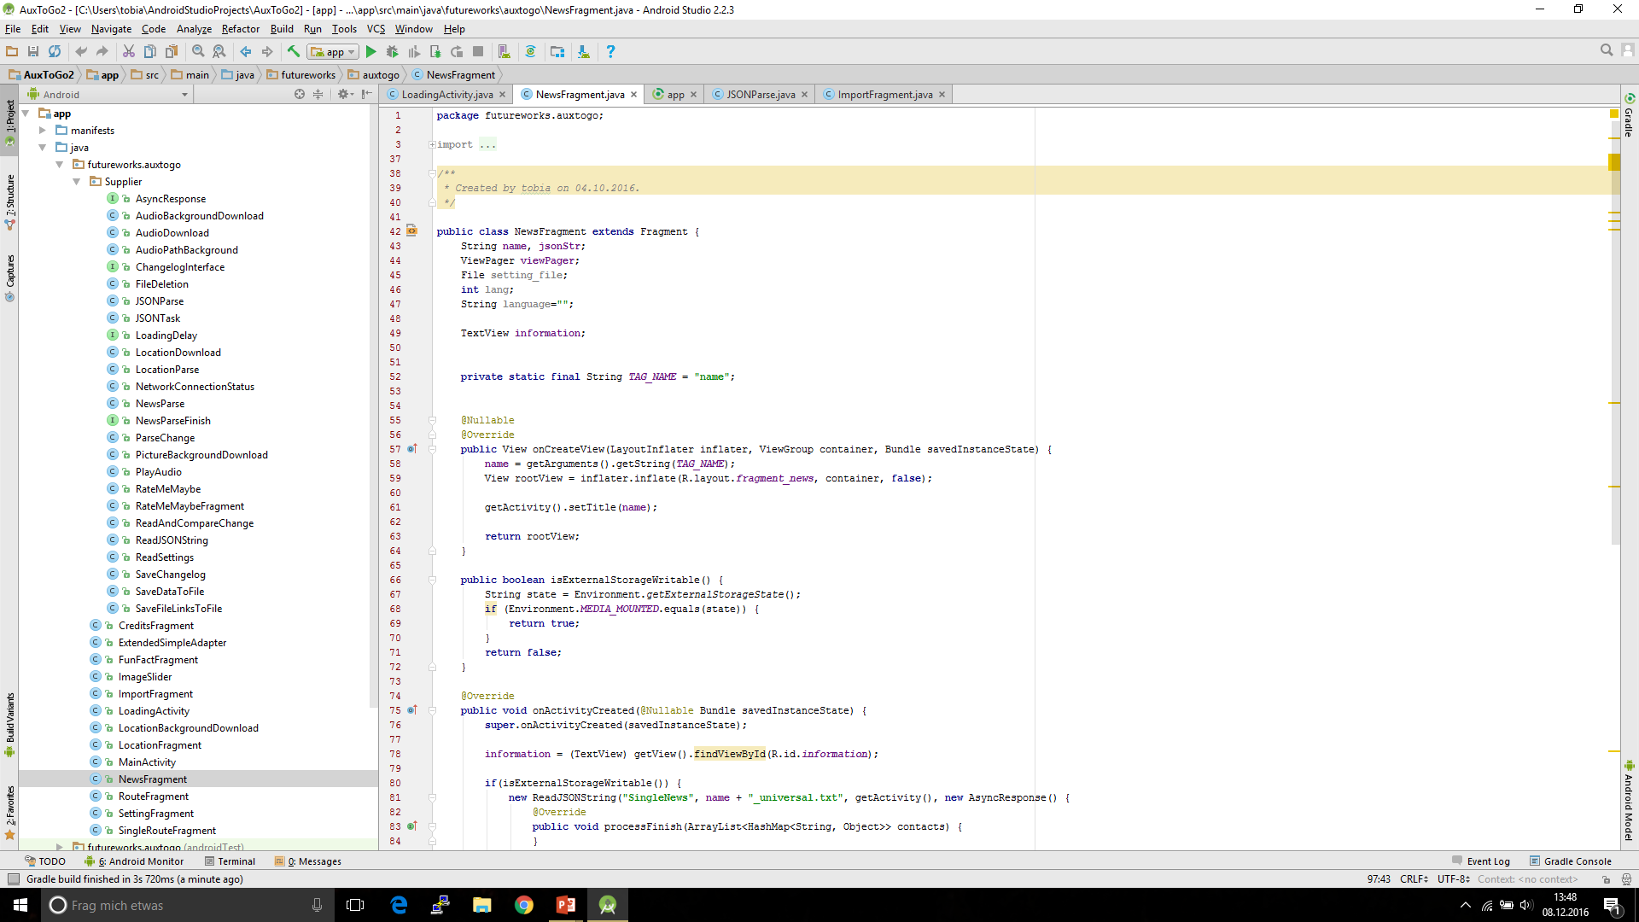
Aux2Go – Das Chaos überwiegt!

Slide 19
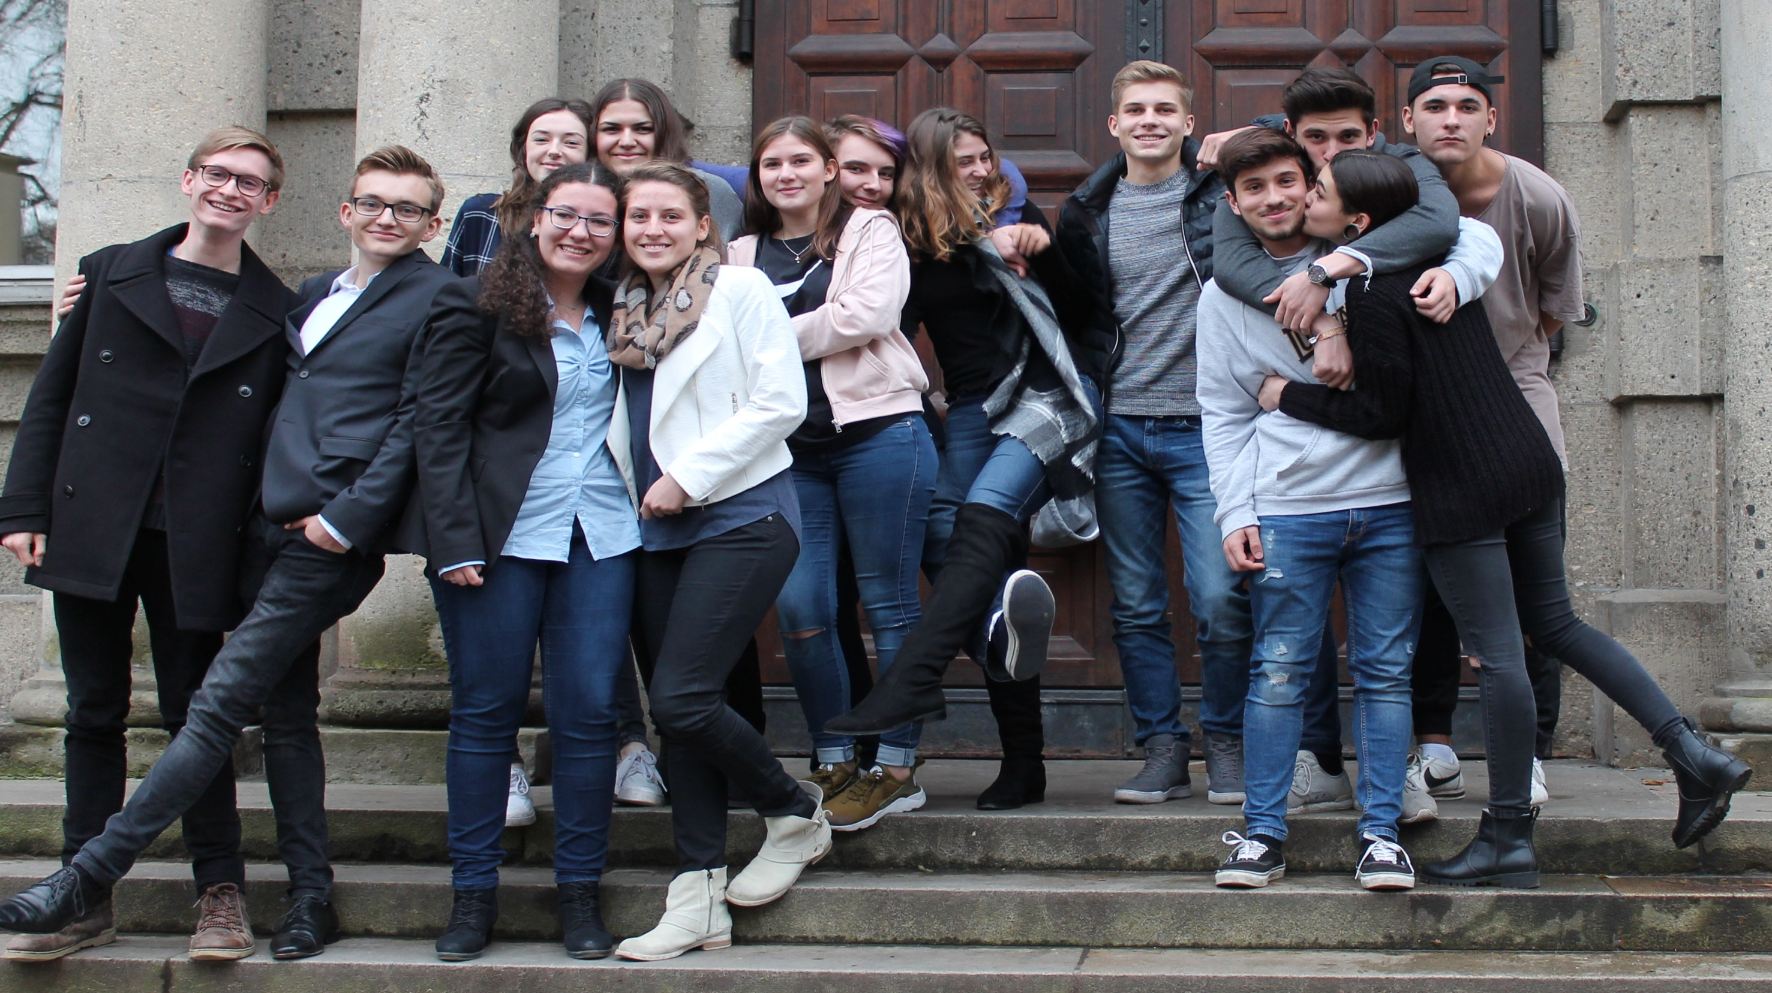

Slide 20
Danksagungen!
Das P-Seminar „Interaktiver Stadtrundgang“ bedankt sich herzlich bei:
Frau Thieme (für die kurzweilige Stadtführung durch Augsburg)
Herrn Prof. Haunstetter (für den lehrreichen Programmierworkshop und für die Hilfe bei verschiedenen Fragen zur Technik)
Herrn Prof. Klever (als Ansprechpartner bei Fragen zur Programmierung)
Der Regio Augsburg (für die Bereitstellung von verschiedensten Bildern)
Frau Degen (für Ihre herausragende Seminarleitung)

Slide 21
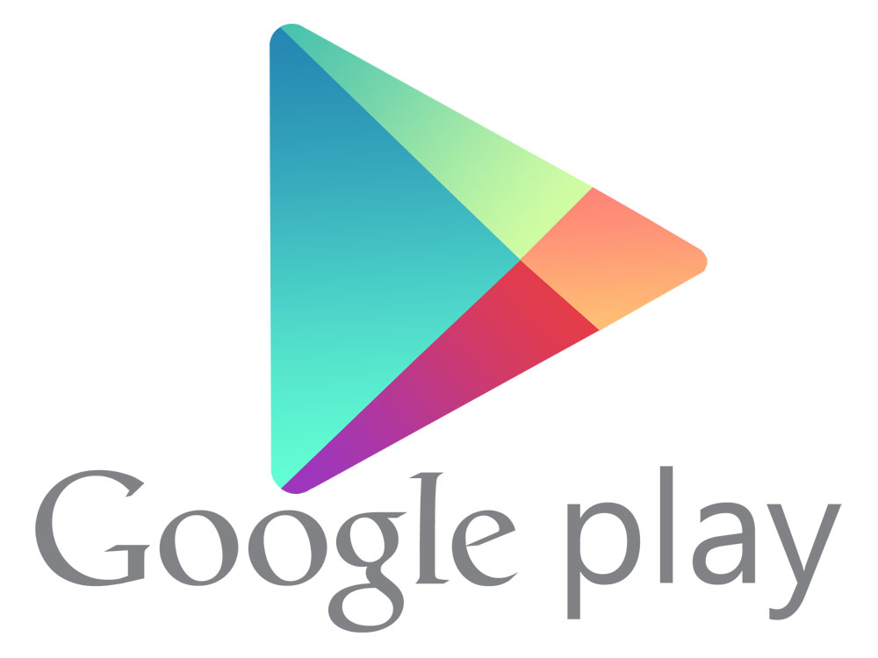

„Aux2Go“ ist für Android-Smartphones im Google Playstore
kostenlos erhältlich.
Wir, das P-Seminar „Interaktiver Stadtrundgang“,
freuen uns über Ihre Downloads!

